Slide 1
Волонтерская деятельность
Муниципального бюджетного учреждения культуры «Централизованная библиотечная система» муниципального образования Черноморский район Республики Крым

Slide 2
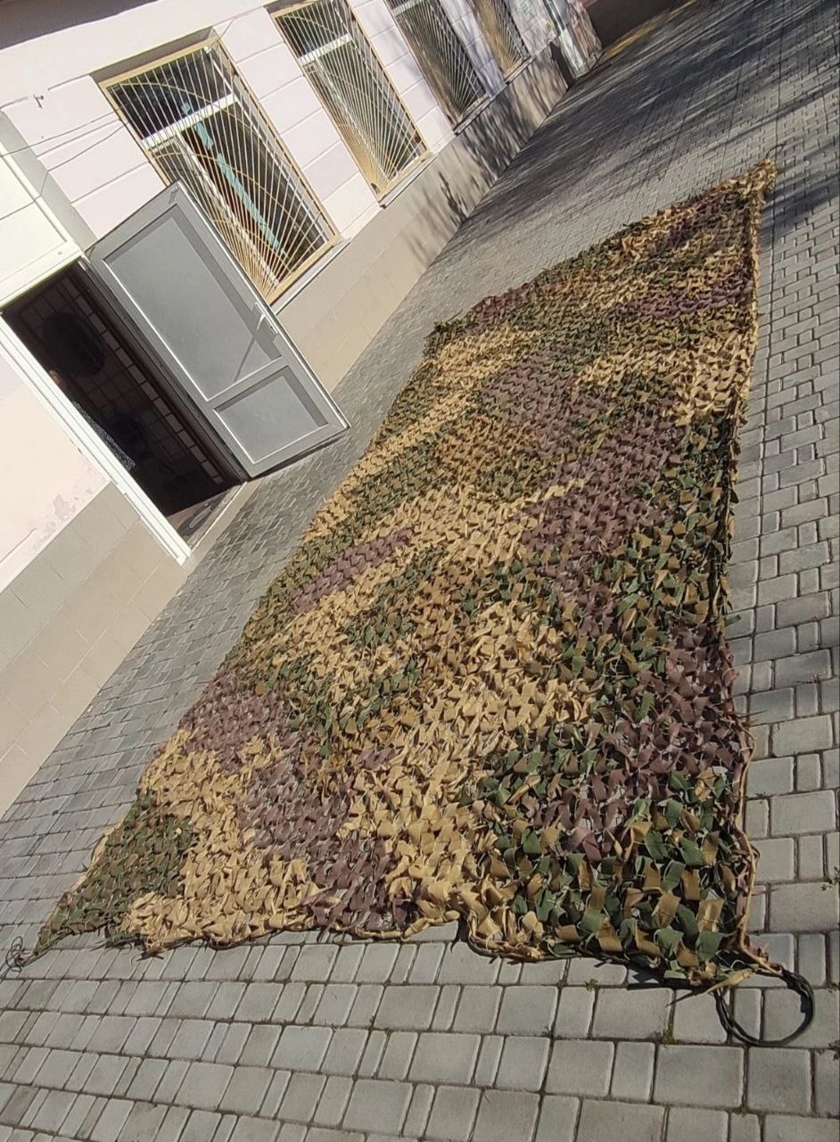

Slide 3
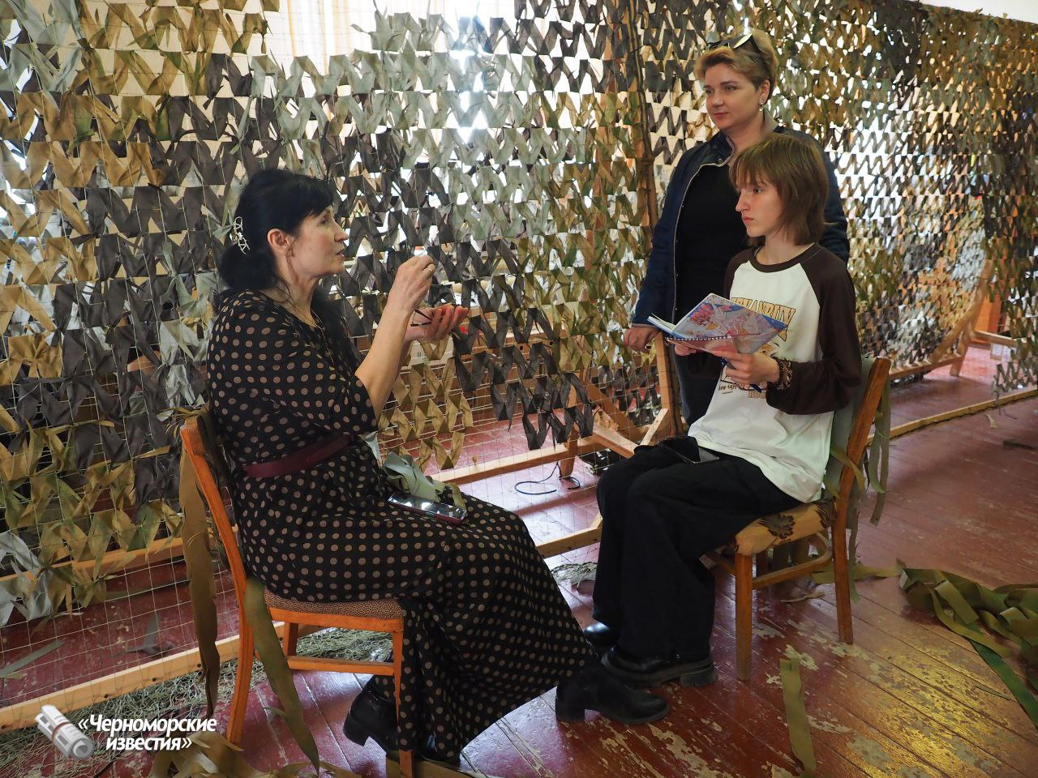

Slide 5
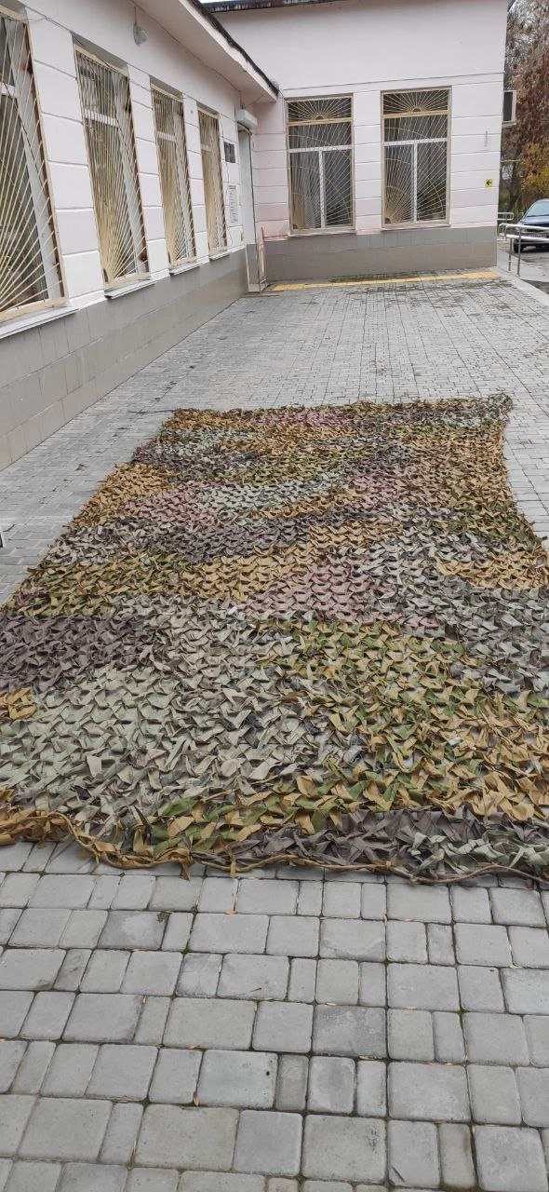

Slide 6
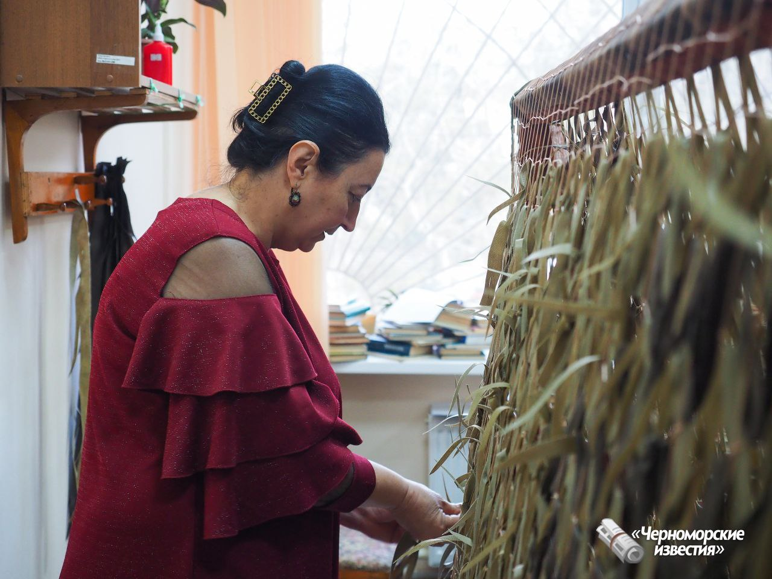

Slide 7
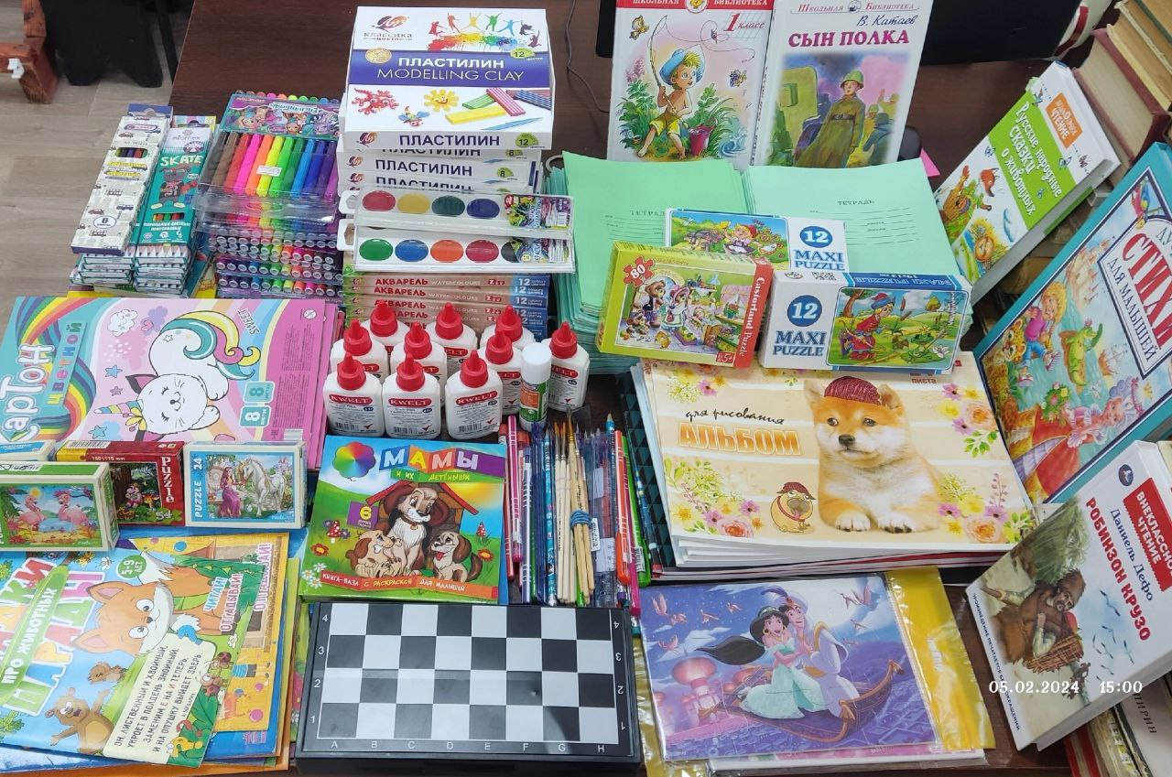

Slide 8
При МБУК «Черноморская ЦБС» под патронатом благотворительного фонда «От сердца к сердцу» функционирует волонтерская группа «Библиотека своих не бросает»,участники которой в свободное от работы время плетут маскировочные сети, делают заготовки для будущих окопных свечей, принимают участие в благотворительных и гуманитарных акциях.

